Slide 1
dogter seun

Slide 2
familie bottel

Slide 3
televisie bal

Slide 4
pop kinders

Slide 5
braai bad

Slide 6
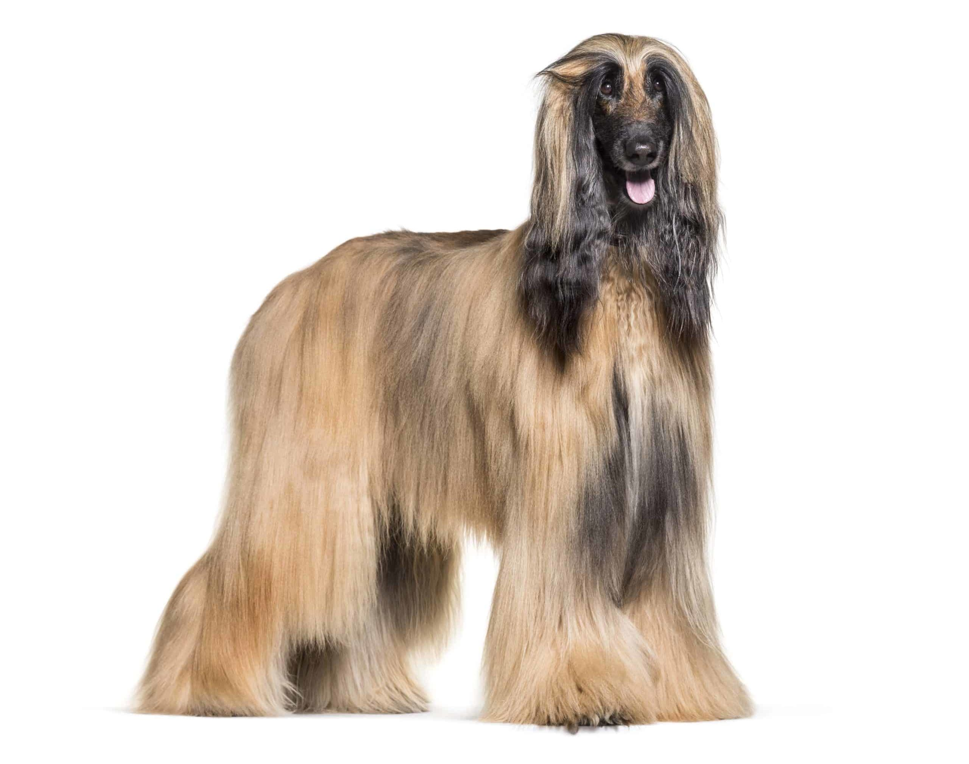
Afgaanse hond

Slide 7
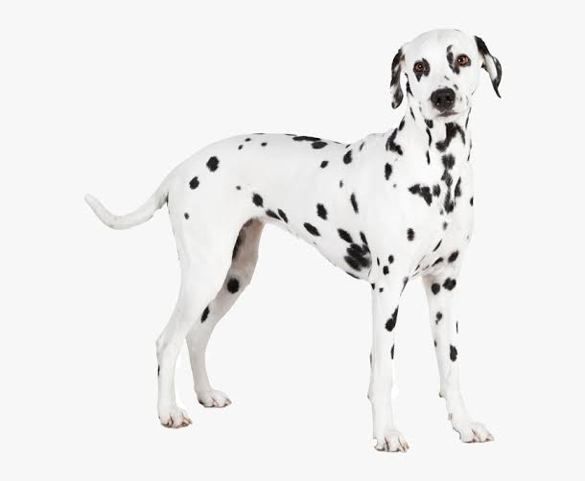
Dalmatiese hond

Slide 8
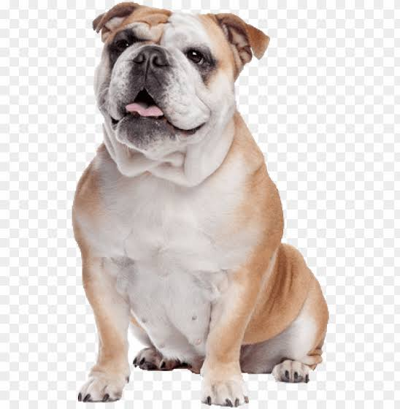
Bulhond

Slide 9
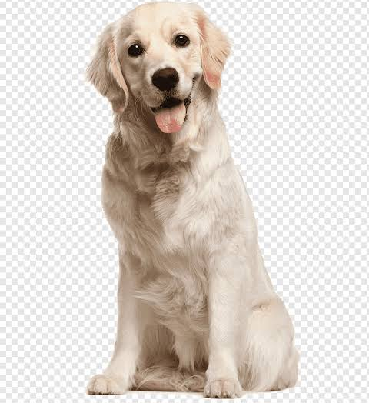
Goudkleurige Apporteerhond

Slide 10
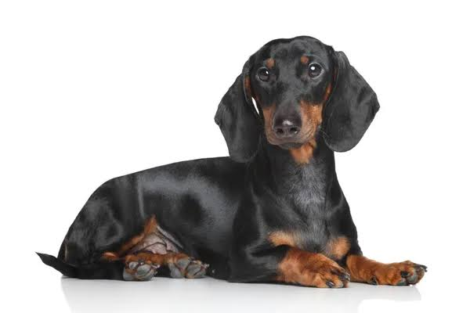
Worshond

Slide 11
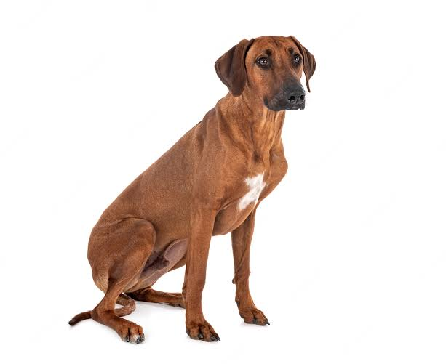
Rhodesiese Rifrughond

Slide 12
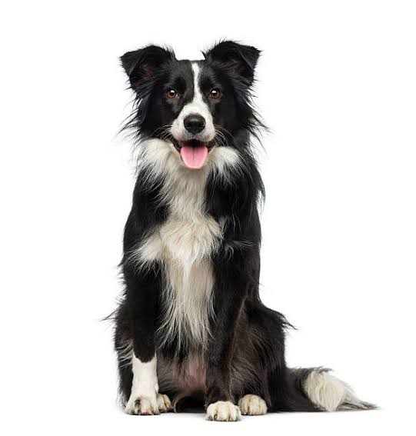
Skaaphond

Slide 13
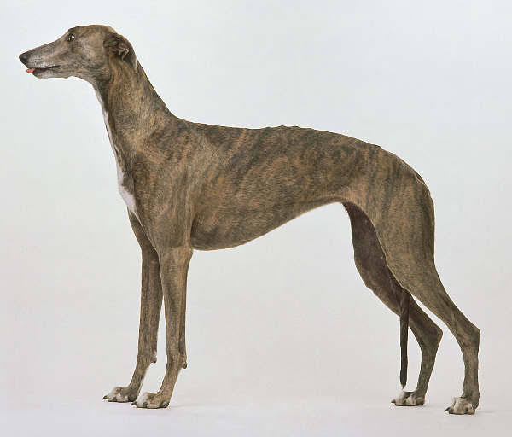
Windhond

Slide 14
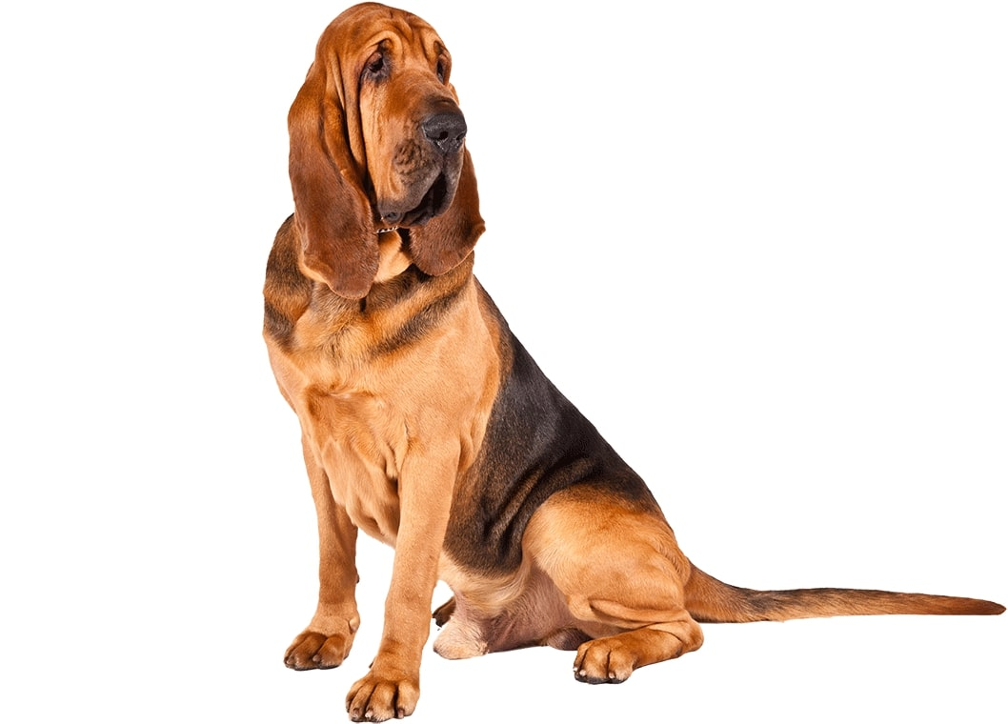
Bloedhond

Slide 15
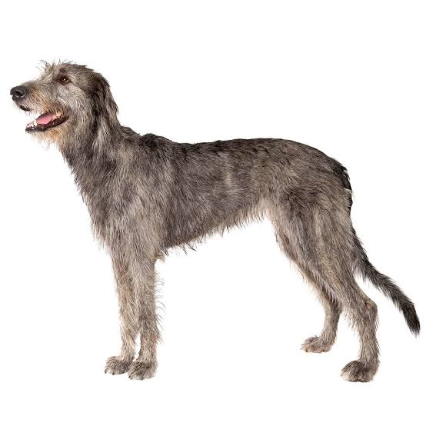
Ierse Wolfhond

